Slide 1
Valutaváltó weboldal
Készítette: Toós Ákos

Slide 2
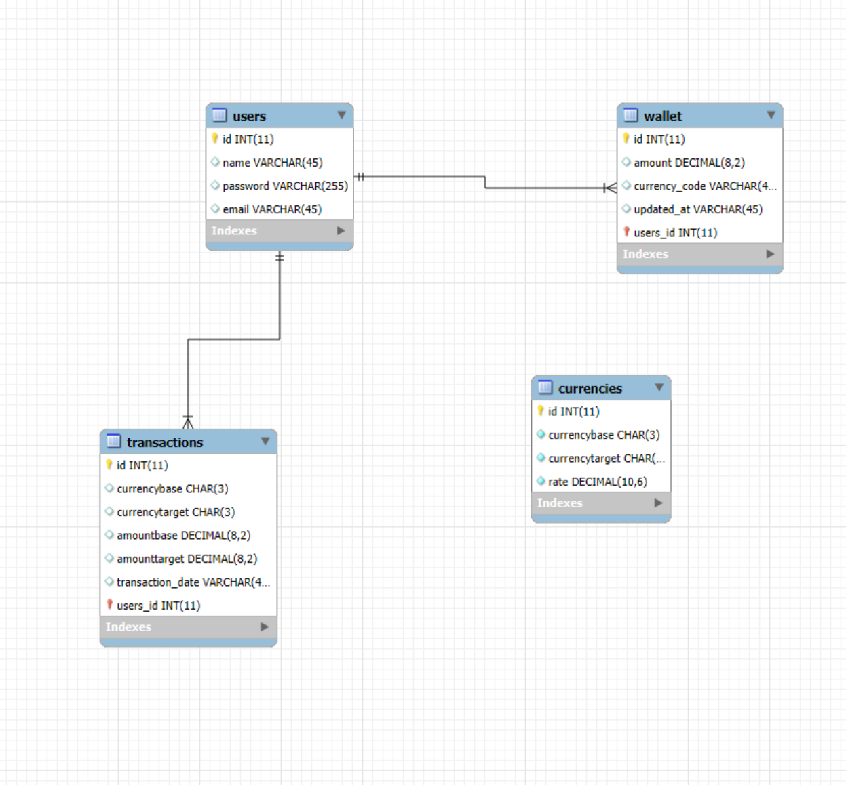
Adatbázis modelje

Slide 3
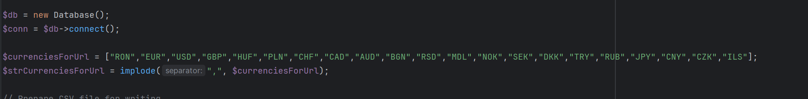
Árfolyamok lekérése
API: https://fxratesapi.com/
Lista alapján API lekérdezés
Currency objektum készítése
Objektumok feltöltése az adatbázisba

Slide 4
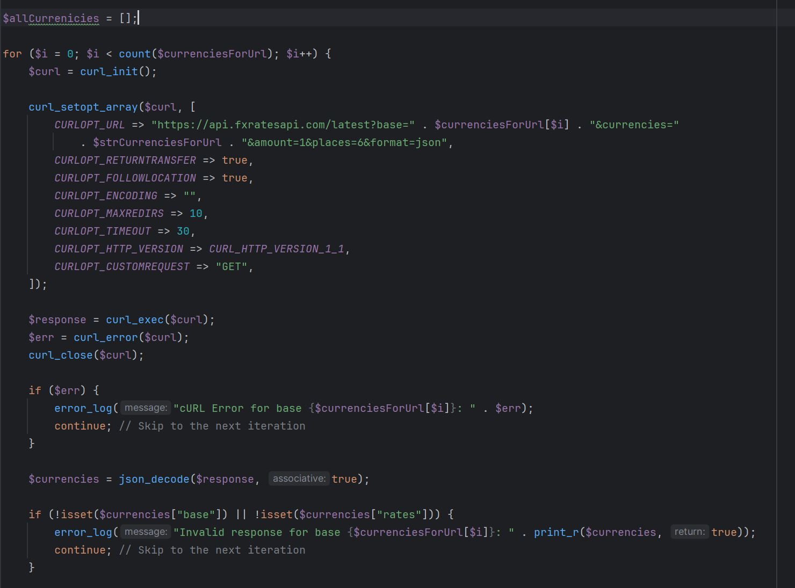
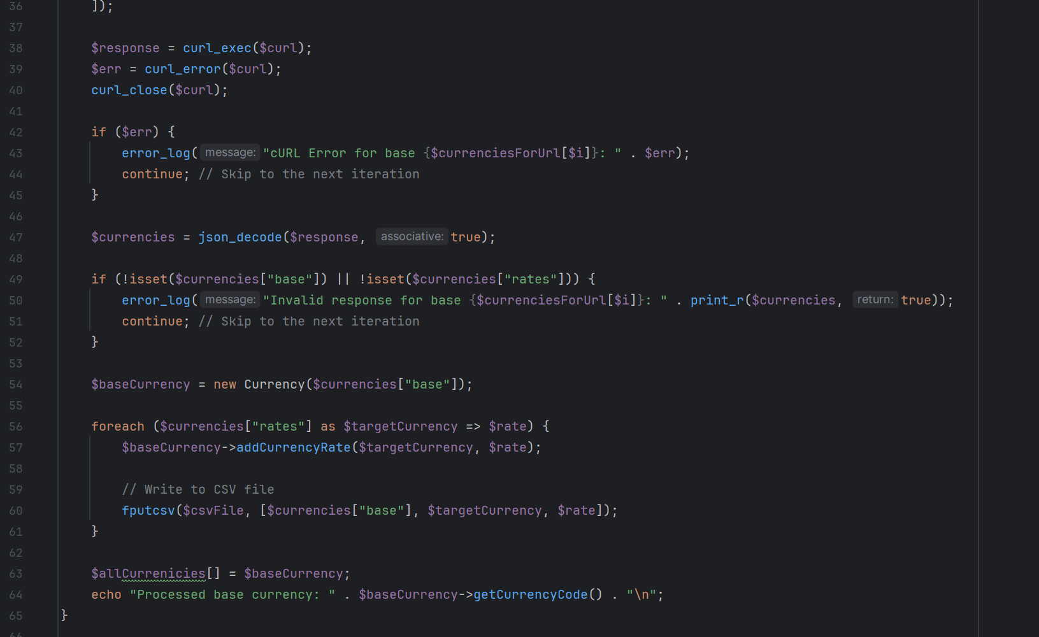
Árfolyamok lekérése

Slide 5
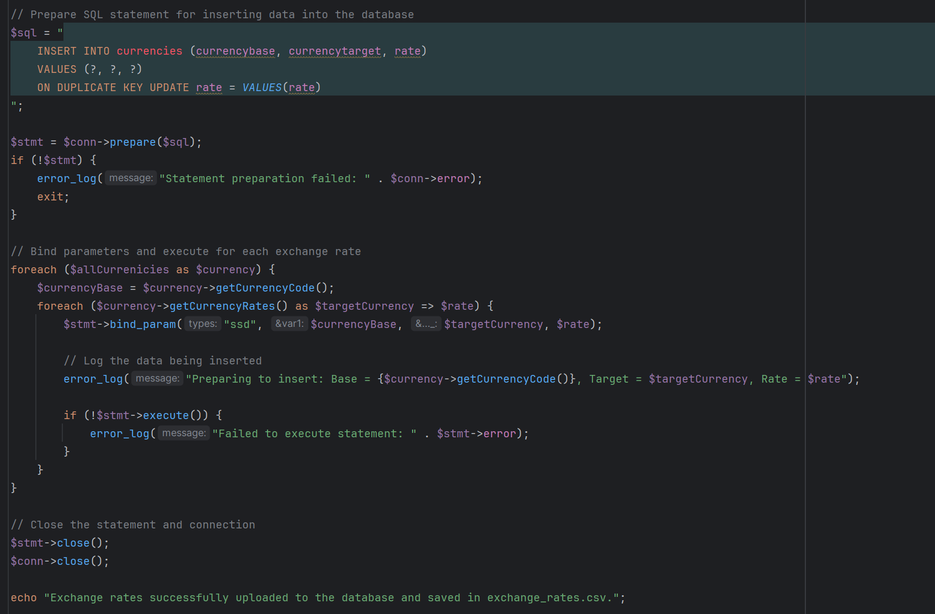
Adatbázisba feltöltés

Slide 6
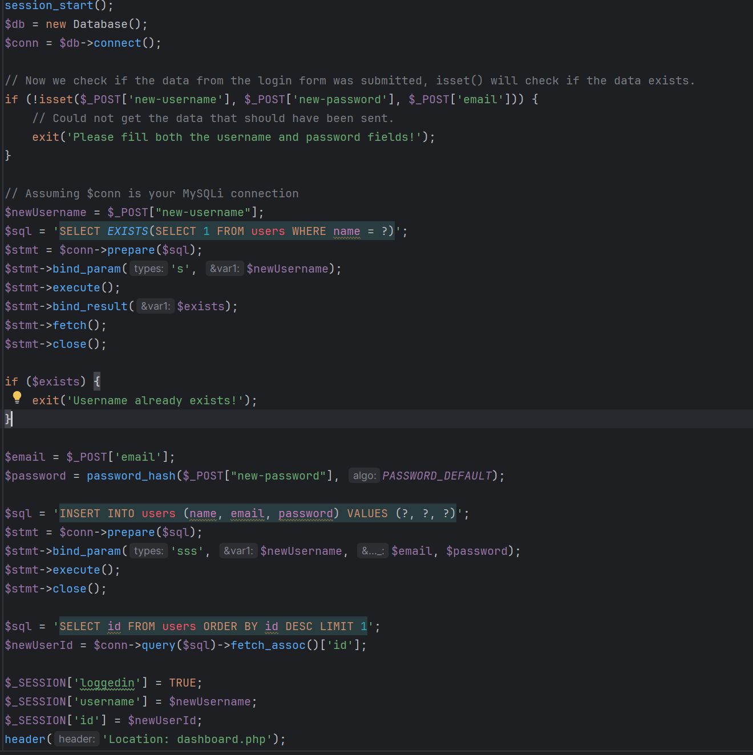
Regisztráció
Felhasználónév ellenőrzése
Új fehasználó készítése
Bejelentkezés

Slide 7
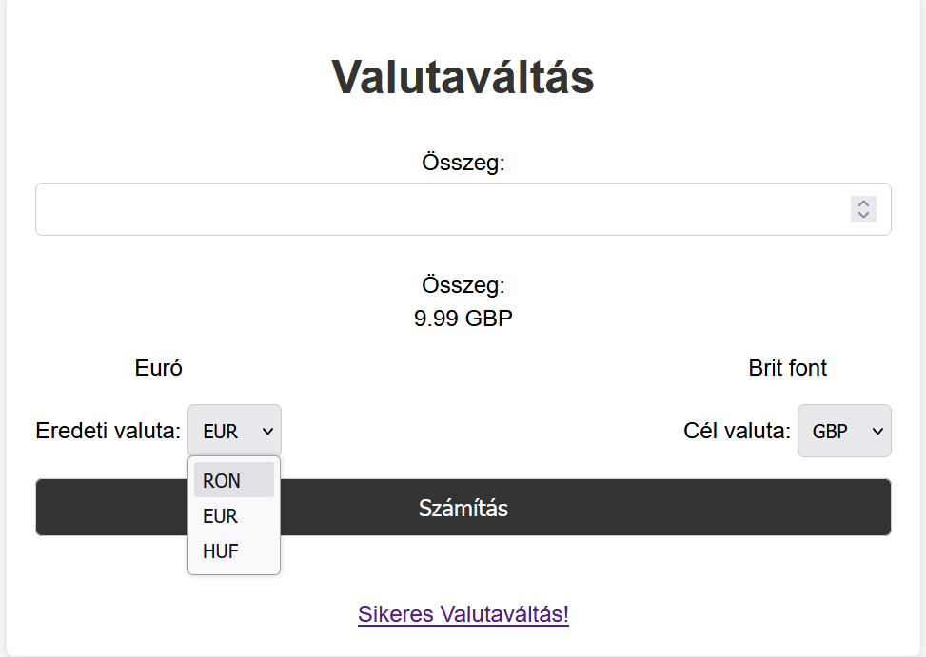
Valutaváltó
Pénztárca szerinti alapvaluta
Link a főoldalra művelet után

Slide 8
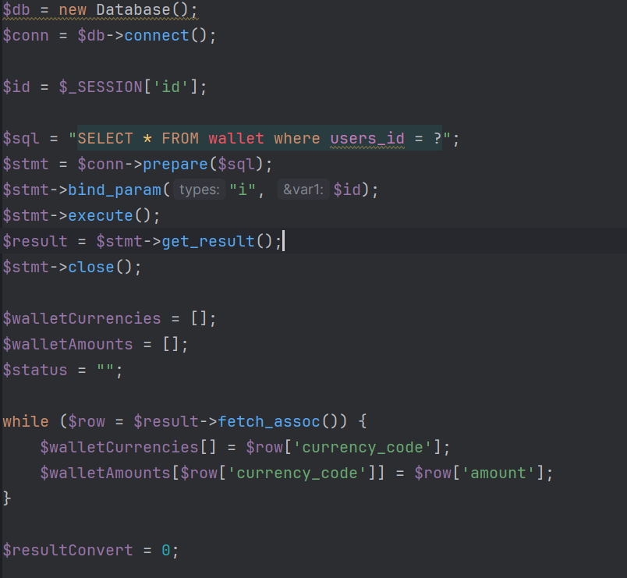
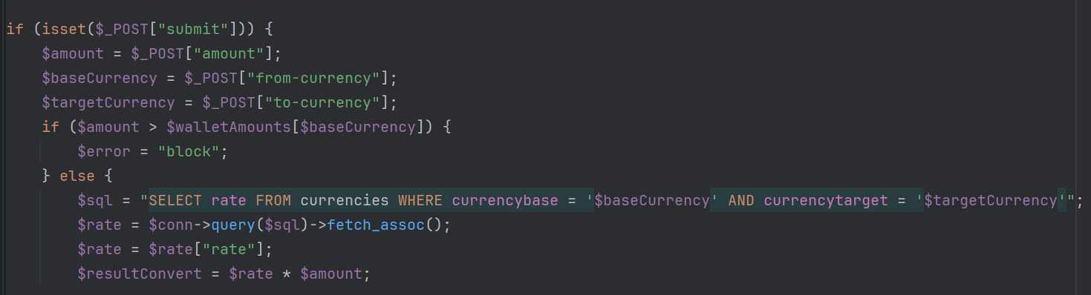
Valutaváltás
Felhasználó pénztárcájának lekérése
Egyenleg ellenőrzése, és váltás
Pénztárca ellenőrzése

Slide 9
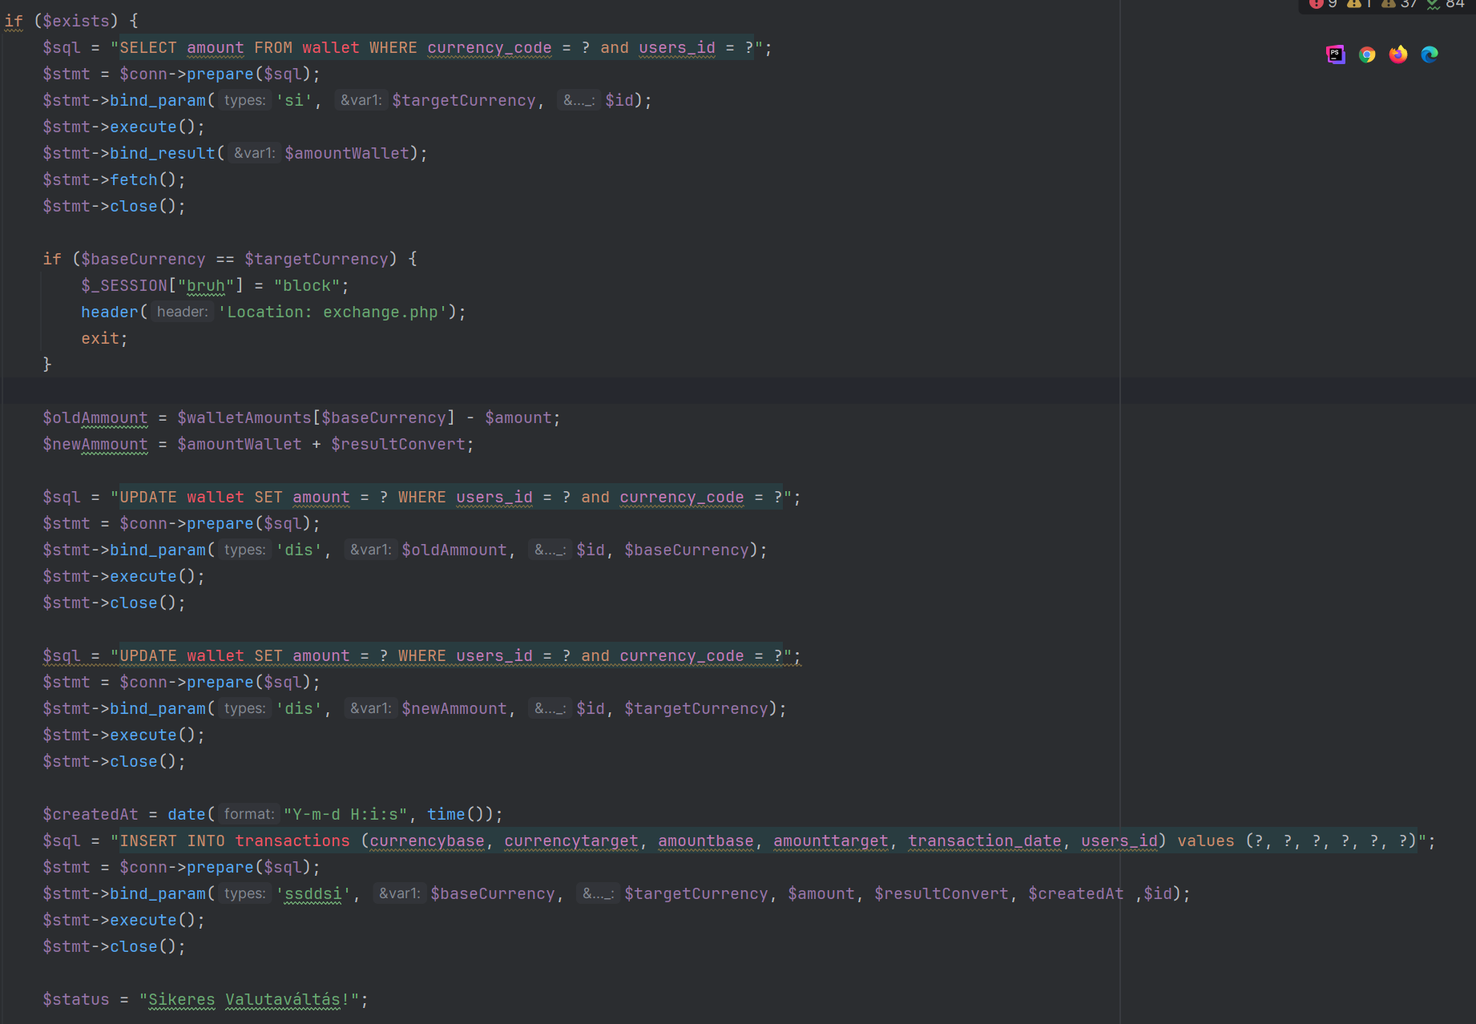
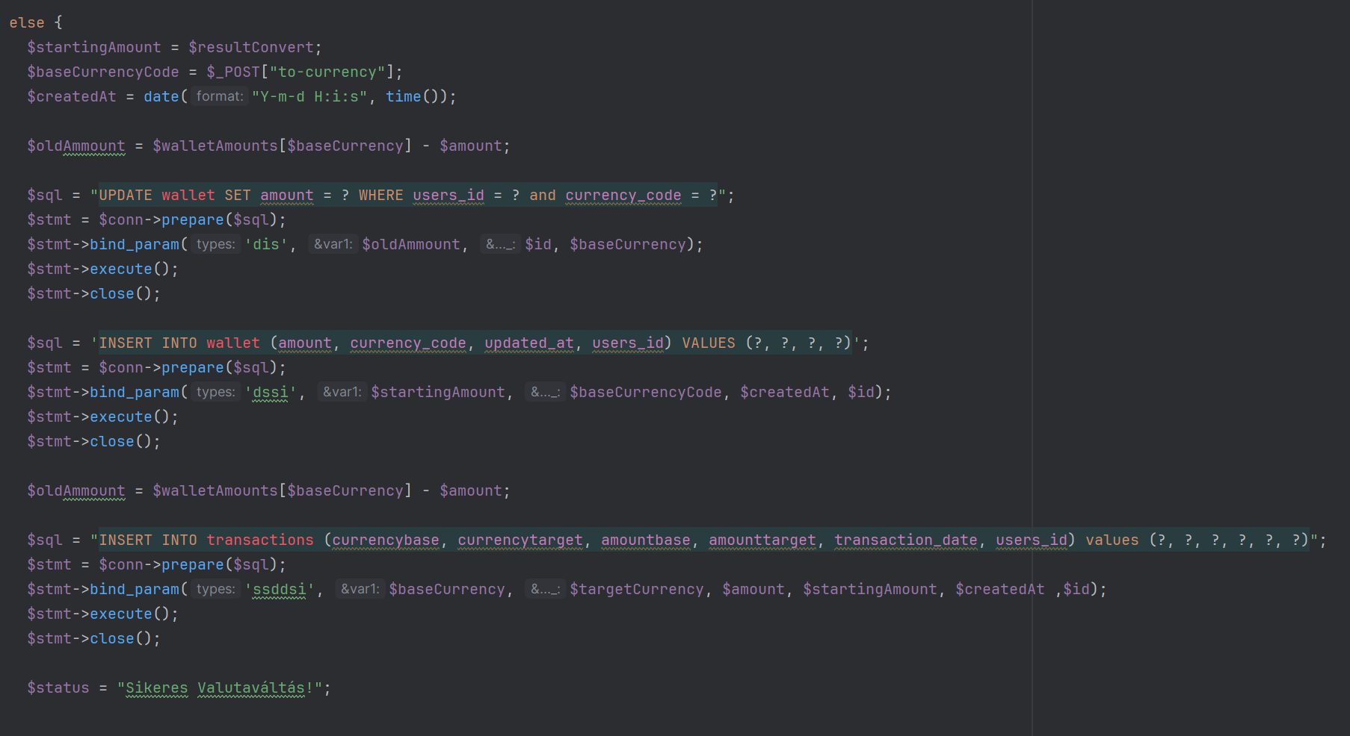
Adatbázis frissítése

Slide 10
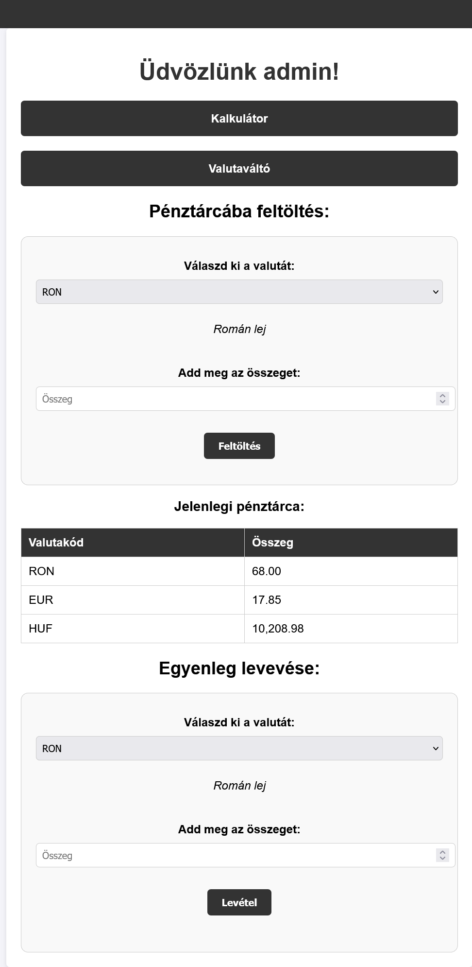
Dashboard
Pénztárca feltöltése
Pénztárca dinamikus megjelenítése
Egyenleg levétele

Slide 11
Köszönöm a figyelmet

Slide 12
Használt technológiák
OOP
CRUD műveletek
Munkamenet kezelés

